Slide 1
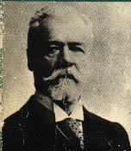
HENRY FAYOL

Slide 2
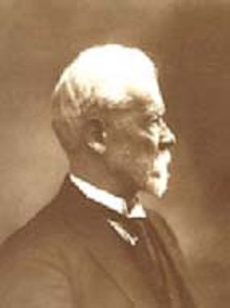
HENRY FAYOL
(1841-1925)
Nació en Constantinopla.
Murió en París.
Familia burguesa.

Slide 3
ESTUDIOS DE HENRY FAYOL
Primer estudio :en el liceo de Lyon en Francia.
Escuela Nacional de Minas aquí se graduó como ingeniero.

Slide 4
HENRY FAYOL
Trabajo en el consorcio francés :COMMENTRY FOURCHAMBAULT COMPANY .
Trabaja toda su vida en esta compañía.
Como ingeniero desarrolla técnicas.

Slide 5
HENRY FAYOL
La empresa entra en crisis por no pagar dividendos.
31 años: asciende al cargo de director; con el encargo de liquidar la Compañía.
Fayol recupera la estabilidad de la empresa.
Hoy es el mayor grupo minero y metalúrgico de Francia.

Slide 6
HENRY FAYOL
Para lograr esto cerro la Fundición de Fourchambad y centralizó la producción en Monttucon que era otra planta del consorcio.

Slide 7
SEGÚN HENRY FAYOL
El éxito de una organización depende mas de las habilidades administrativas de sus lideres que de sus habilidades técnicas.

Slide 8
operaciones DE LA TEORIA ADMINISTRATIVA DE FAYOL
Estos elementos tienen como objetivo organizar las cosas y evitar el caos y la desorganización .

Slide 9
Operaciones de la teoría de la administración
Operaciones técnicas
Operaciones administrativas
Operaciones comerciales
Operaciones financieras
Operaciones de seguridad
Operaciones contables

Slide 10
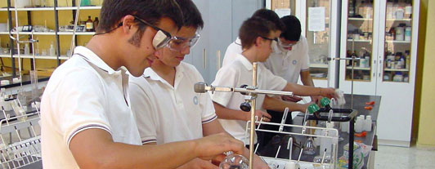
Operaciones técnicas
Son las tareas relacionadas con la transformación y la producción de bienes o servicios.

Slide 11
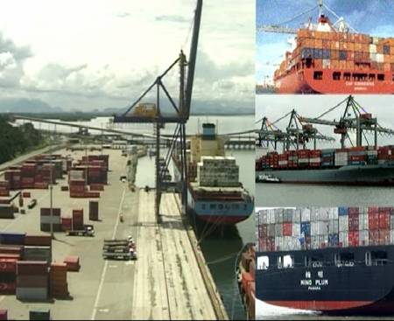
Operaciones comerciales
Son las relacionadas con los trabajos asociados con las transacciones de compra y venta .

Slide 12

Operaciones financieras
Son las labores conectadas con la captación y el buen uso del capital.

Slide 13
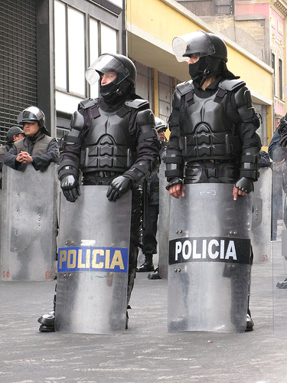
Operaciones de seguridad
Son las funciones cuyo objetivo es la preservación y la protección de las personas y los bienes. .

Slide 14

Operaciones contables
Tareas destinadas a facilitar los controles y los registros .

Slide 15

Operaciones administrativas
Contiene a todas las demás y son las acciones orientadas a la integración de todas las operaciones de la organización .

Slide 16
FUNCIONES DE LA ADMINISTRACION
PREVEER O
PLANEAR
DIRIRGIR
CONTROLAR
COORDINAR
ORGANIZAR

Slide 17
FUNCIONES DE LA ADMINISTRACION .
Prever o planeación: Evaluar el futuro; tratar de anticipar como va ser su comportamiento.

Slide 18
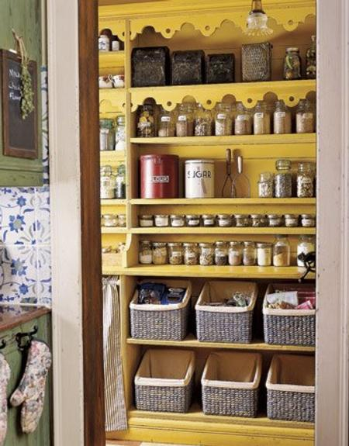
FUNCIONES DE LA ADMINISTRACION
ORGANIZAR: movilizar los recursos y materiales para poner el plan de acción.

Slide 19
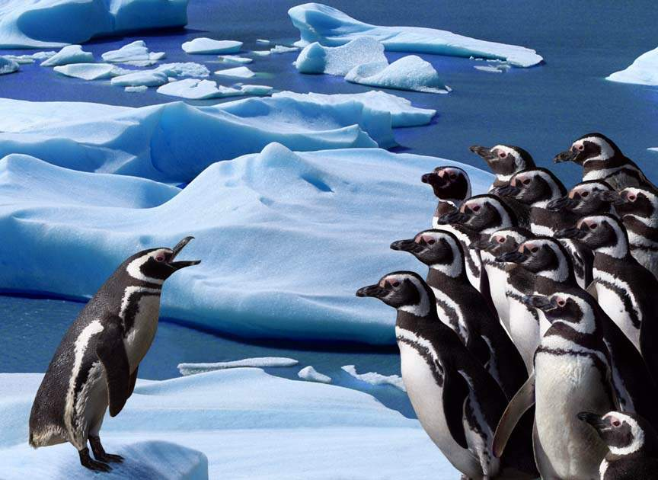
FUNCIONES DE LA ADMINISTRACION
DIRIGIR: establecer orientaciones para los empleados y conseguir que las tareas se cumplan.

Slide 20

FUNCIONES DE LA ADMINISTRACION
COORDINAR: conseguir la unificación y la armonía de todas las actividades y los esfuerzos.

Slide 21

FUNCIONES DE LA ADMINISTRACION
CONTROLAR: verificar que las tareas se cumplan conforma a las reglas establecidas y expresadas por la dirección.

Slide 22
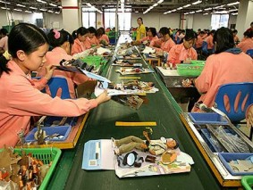
Principios administrativos generales
DIVISION DEL TRABAJO: distribución y asignación de tareas específicas.

Slide 23
Principios administrativos generales
AUTORIDAD Y RESPONSABILIDAD: derecho a dar ordenes y poder, para conseguir obediencia.

Slide 24
Principios administrativos generales
DISCIPLINA: los trabajadores realicen esfuerzos comunes en forma ordenada.

Slide 25
Principios administrativos generales
UNIDAD DE MANDO: los trabajadores de las organizaciones deben recibir ordenes de un solo administrador .

Slide 26
Principios administrativos generales
UNIDAD DE DIRECCION: toda la organización se debe mover en la misma dirección .

Slide 27
Principios administrativos generales
REMUNERACION DEL PERSONAL: el pago debe de ser justo, y debe ser por tiempo y producción , además de las recompensas no financieras.

Slide 28
Principios administrativos generales
CENTRALIZACION: reducir la importancia del papel del subordinado.

Slide 29
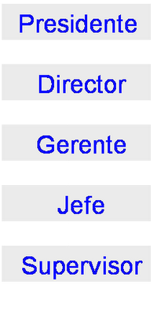
Principios administrativos generales
CADENA ESCALAR: Deben existir líneas de autoridad.

Slide 30
Principios administrativos generales
ORDEN: aumentar la eficiencia y la coordinación .

Slide 31

Principios administrativos generales
EQUIDAD: los empleados deben ser tratados de la forma más igualitaria.

Slide 32
Principios administrativos generales
ESTABILIDAD DEL PERSONAL EN SUS CARGOS: Se deben retener los trabajadores más productivos.

Slide 33

Principios administrativos generales
INICIATIVA: motivar la iniciativa del trabajador

Slide 34
Principios administrativos generales
SUBORDINACION DEL INTERES INDIVIDUAL AL INTERES GENERAL:
Los intereses de las personas no deben prevalecer sobre las metas de la organización.

Slide 35
Principios administrativos generales
ESPIRITUD DE EQUIPO: propiciar armonía y la buena voluntad general de los empleados .

Slide 36
OTROS APORTES DE FAYOL
Describió gran parte de sus escritos a la elaboración de conceptos y criterios relativos a las características que debe tener un administrador de empresa.

Slide 37

CUALIDADES DE UN ADMINISTRADOR
SALUD Y VIGOR FISICO: la salud tiene que ser optima para soportar presiones jornada y tareas complejas

Slide 38
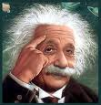
CUALIDADES DE UN ADMINISTRADOR
INTELIGENCIA Y VIGOR INTELECTUAL: capacidad de entender, aprender, comprender y asimilar.

Slide 39
CUALIDADES DE UN ADMINISTRADOR
CUALIDADES MORALES:
Debe ser ejemplo y tener carácter, firmeza , honestidad, disciplina y rectitud.

Slide 40
CUALIDADES DE UN ADMINISTRADOR
CULTURA: Un administrador debe desarrollar una cultura general humanística, científica y universal.

Slide 41
CUALIDADES DE UN ADMINISTRADOR
CONOCIMIENTO ADMINISTRATIVO:
Conocer teorías de técnicas administrativas, relacionadas con la organización del trabajo.

Slide 42
TEORIA DE LA ADMINISTRACION
Definición: Colección de principios , reglas , métodos y procedimientos comprobados y verificados por la experiencia en general. Basada en la división del trabajo, la especialización, la coordinación y las actividades de la línea de staff.

Slide 43
OTROS APORTES DE FAYOL
Método de administración positiva.
Abordar la enseñanza de la administración en la universidad y más aun propuso enseñarla en la escuela primaria.

Slide 44
OTROS APORTES DE FAYOL
Demostró que el complejo proceso administrativo puede ser dividido en aéreas de responsabilidad o de funciones interdependientes.
Figura del jefe máximo.

Slide 45

OTROS APORTES DE FAYOL
Menciona la necesidad de contar con diagramas de la organización , realizar reuniones y elaborar informes , y crear un sistema de contabilidad .

Slide 46
OTROS APORTES DE FAYOL
Presidió el centro de estudios administrativos para promover el avance del pensamiento administrativos .

Slide 47
OTROS APORTES DE FAYOL
Desarrolla los primeros estudios y análisis de los aspectos de dirección y administración de las organizaciones.
Enuncia los 14 clásicos principios de Administración.

Slide 48
OTROS APORTES DE FAYOL
Aplica un concepto de división de la Empresa en áreas y una importante metodología administrativa la cual integra un importante punto de partida para la administración.

Slide 49
OBRAS DE FAYOL
En 1900 presenta su obra principal “administración industrial y general”. Donde afirma que todos los empleados de una organización participan de mayor o menor grado , en la función administrativa.

Slide 50

OBRAS DE FAYOL
Con esto afirma que los que son particularmente talentoso pueden subir de los grados más bajos a los más altos de la jerarquía de la organización.

Slide 51
OBRAS DE FAYOL
En 1908 lanza un folleto para el jubileo de la sociedad industrial minera en el cual hay avances del pensamiento administrativo.

Slide 52
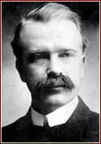
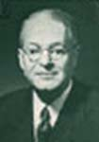
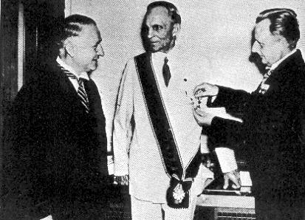
SEGUIDORES DE FAYOL
Luther Gulik Lyndall F. James D mooney

Slide 53
CRITICAS a la teoría clásica de FAYOL
Si bien los propósitos de las organizaciones pueden variar , un proceso de administrativo básico siempre es el mismo en todas ellas.

Slide 54
Criticas a la teoría clásica de FAYOL
Para especializar el trabajo administrativo ,la organización debería restringir al estudio de su estructura que comprenden los órganos y las actividades eran realizadas y la respectiva interlineación e interrelaciones

Slide 55
TAYLOR Y FAYOL
Teoría de la administración científica
Teoría de la administración clásica.
Hincapié en la definición de las tareas de los empleados
Hincapié en la estructura organizacional
Objetivo: aumentar la eficiencia organizacional por medio de la definición de diversos niveles de responsabilidad
Objetivo: Aumentar la eficiencia organizacional por medio de la especialización de los obreros

